Slide 1
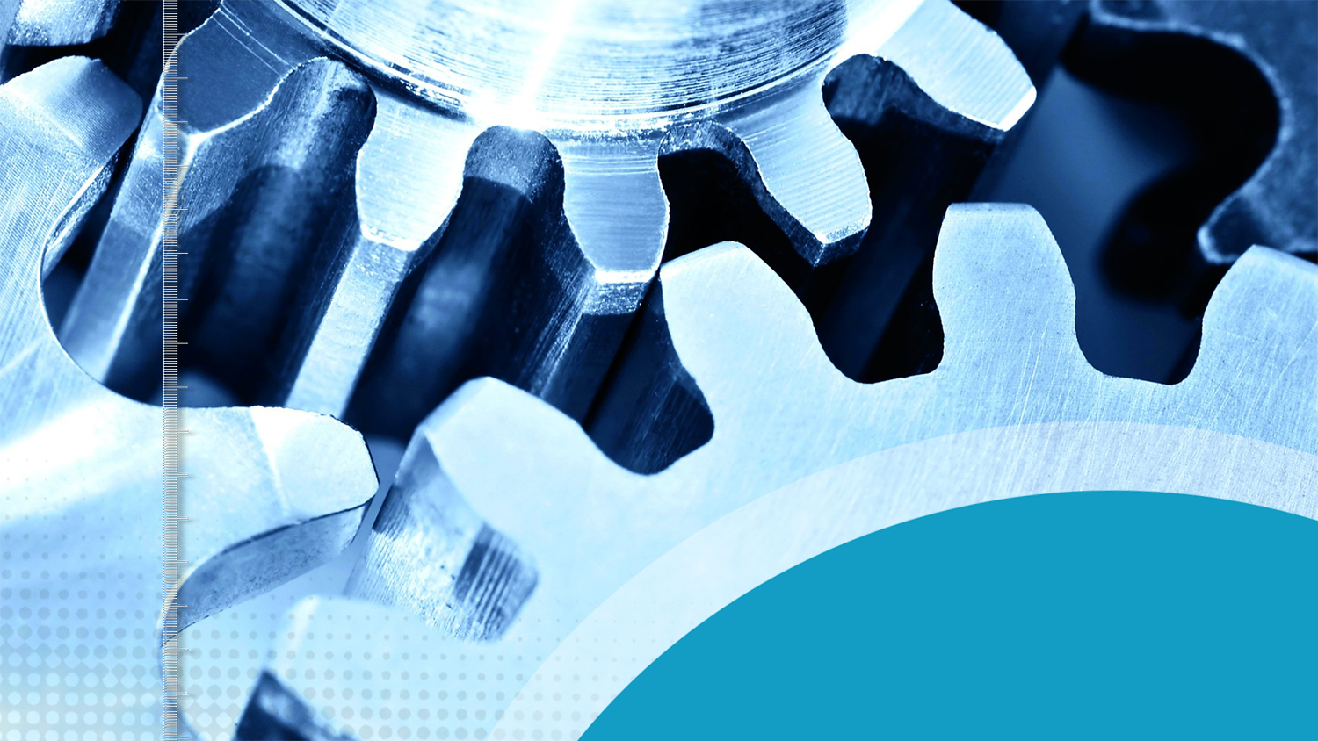
产
业
前
沿
第六周学习报告
产业前沿第二组
张晨、刘畅、王星雪、杨松瑜、陈灵灵、汤子汉

Slide 2
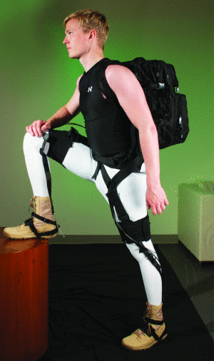
录
CONTENTS
目
01
产业分析报告风格展示
02
机械外骨骼结构的逻辑模型
03
模型运用（下肢外骨骼案例）
04
下肢外骨骼设计导向(结论）

Slide 3

机械外骨骼结构的逻辑模型
结论部分：
背景（设计框架）：
商业环境概况；
基本设计思路；
刚性：
在关节处施加扭矩，
在负载处提供一定的支撑力；
柔性：
使用柔性材料贴合身体；
使用柔性介质传递力矩；
目标：
刚性柔性设计导向；
据实例总结；
效果：
达到KPI*理想状态；
据实例总结；

Slide 4
机械外骨骼结构的逻辑模型
实例部分：
综述：时间，人物，事件，可信度； +
参考文献：列出实例的信息来源；
装置效果
材料，数据，能源 （电池，人体）
KPI定量化评价
输出
输入
KPI评价
过程
外部因素
核心技术
实现方式
外加效果
附带弊端

Slide 5
机械外骨骼KPI（预设）
人机交互程度:
成本投入:
1.机械干涉程度；
2.算法控制交互；
1.机械材料；
(种类，用量，制造获取难易）
2.人体负担:
耗氧量；
(代谢成本:提高脚下质量为8％/kg，
腰部质量为1-2％/ kg)；
3.能源消耗—功率（W）；
功能效益：
1.载荷能力；
2.助力能力;
数据来源：Browning, R. C., Modica, J. R., Kram, R., & Goswami, A. (2007). The effects of adding mass to the legs on the energetics and biomechanics of walking. Med Sci Sports Exerc, 39(3), 515-525. doi:10.1249/mss.0b013e31802b3562

Slide 6
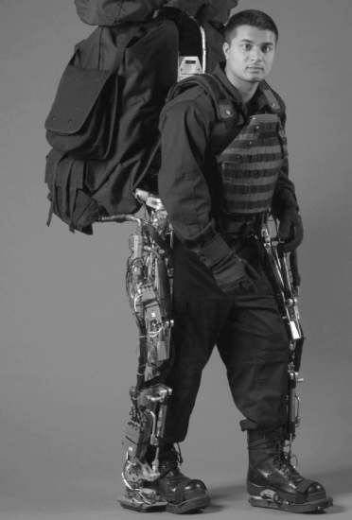
2006年4月，加州大学伯克利分校H.Kazerooni带领团队进行BLEEX项目。
IEEE/ASMETransactions on Mechatronics上发表相关文献。
模型运用——
H. Kazerooni教授团队
综述
A
B
Biomechanical design of the Berkeley lower extremity exoskeleton (BLEEX)
参考文献
输出
1.提供一定的有效载荷能力，提高腿部力量；
2.BLEEX实现在粗糙，非结构化和不确定的地形上承受重载荷；
3.承受自重，到重入地；
C
刚性全身型外骨骼；
第一个能够携带有效载荷
具有自主能力的下肢外骨骼；
本小节图片来源：Zoss, A. B., Kazerooni, H., & Chu, A. (2006). Biomechanical design of the Berkeley lower extremity exoskeleton (BLEEX). IEEE/ASME Transactions on Mechatronics, 11(2), 128-138. doi:10.1109/tmech.2006.871087

Slide 7
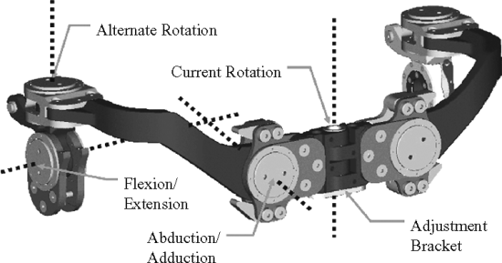
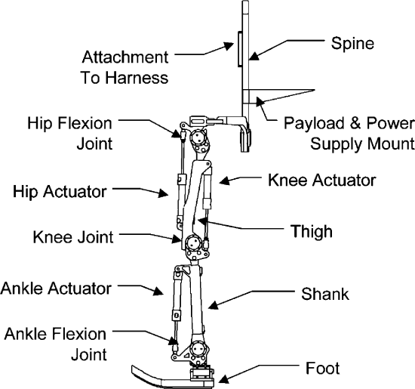
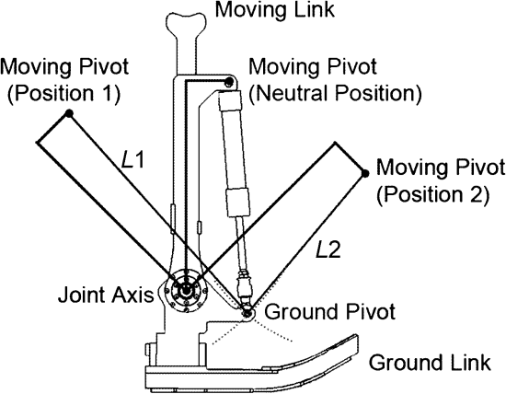
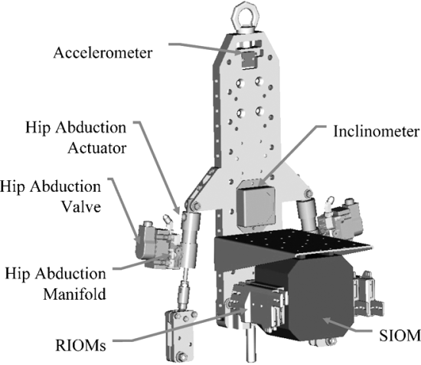
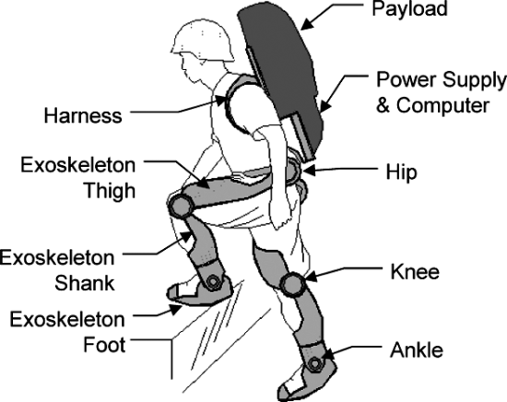
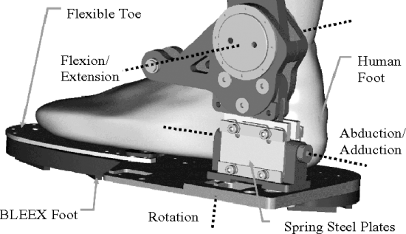
模型运用——
H. Kazerooni教授团队
两条动力人造腿，
一个电源和一个背包式负载架
每条腿七个自由度，所有自由度均是纯旋转接头，且有四个自由度是由线性液压执行器制动。
过程：
输入：机械装置（材料刚性，制作复杂），控制器，电源，液压制动器；

Slide 8

模型运用——
Luke M Mooney教授团队
综述
2014年5月，麻省理工学院
Luke M Mooney教授团队
Journal of NeuroEngineering and Rehabilitation发表论文。
参考文献
输出
Autonomous exoskeleton reduces metabolic cost of human walking during load carriage
1.自动减少行走的能量成本，
向脚踝提供大量积极地机械动力；
2.集成为一个局部行走增强模块。
刚性局部型行走增强模块
本小节图片来源：Mooney, L. M., Rouse, E. J., & Herr, H. M. (2014). Autonomous exoskeleton reduces metabolic cost of human walking during load carriage. Journal of NeuroEngineering and Rehabilitation, 11(1), 80. doi:10.1186/1743-0003-11-80

Slide 9
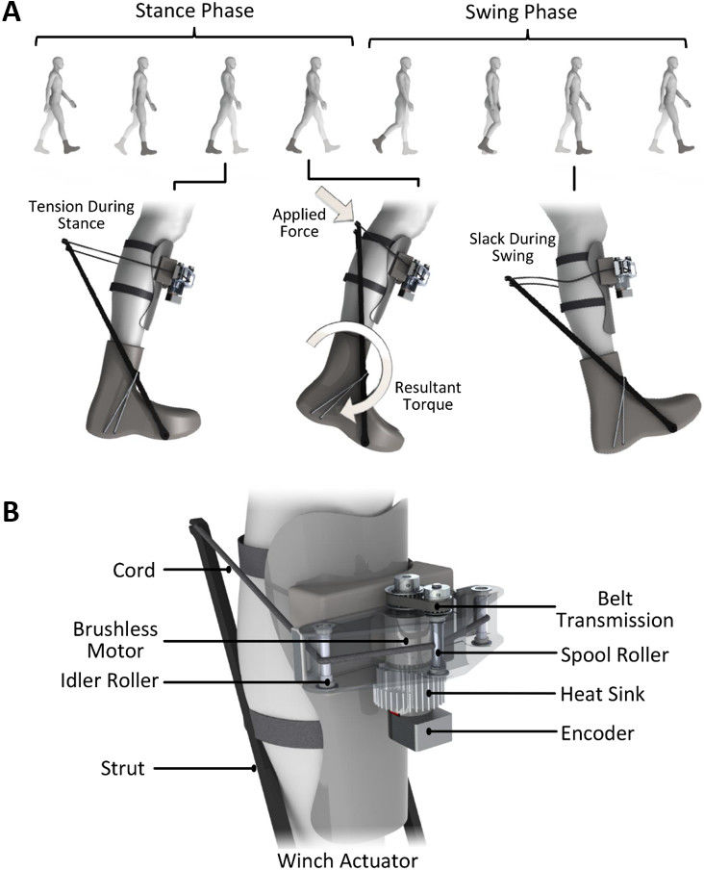
模型运用——
Luke M Mooney教授团队
一对玻璃纤维支柱
+单向制动器
+腰部的电池
+控制器
01
支柱前端与脚踝固定，另一端连接有1mm直径的超高分子聚乙烯线（Dyneema，Stanley，NC），线输入制动器内部，由一卷卷轴收复。
登地前进时，单向制动器中的电机驱动乙烯线收缩，从而向脚底提供一个辅助器卷曲的扭矩。
其他时间，线自由松弛。
02
03
施力时间：
以受试者个人步态周期时间的43％启动推杆辅助
04
传感器：
可检测脚底与地面的正压力的鞋垫（FSW，B＆L Engineering，Santa Ana，CA）
05

Slide 10
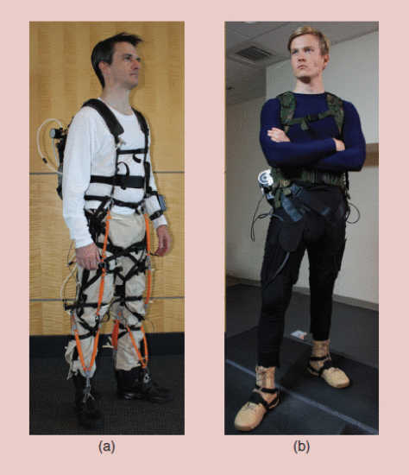
模型运用——
Alan T. Asbeck教授团队
Stronger, Smarter, Softer: Next-Generation Wearable Robots
2014年12月，哈佛大学
Alan T. Asbeck教授团队
在IEEE Robotics & Automation Magazine
发表论文。
两款柔性机械外骨骼。
一为气动，一为机电。
综述
参考文献
效果
1.在人体步态循环中，
向使用者的关节施加适宜扭矩（时间，方向），
降低行走的代谢成本，
推进前进
两种柔性介质的柔性机械外骨骼
本小节图片来源：Asbeck, A. T., De Rossi, S. M. M., Galiana, I., Ding, Y., & Walsh, C. J. (2014). Stronger, Smarter, Softer: Next-Generation Wearable Robots. IEEE Robotics & Automation Magazine, 21(4), 22-33. doi:10.1109/mra.2014.2360283

Slide 11
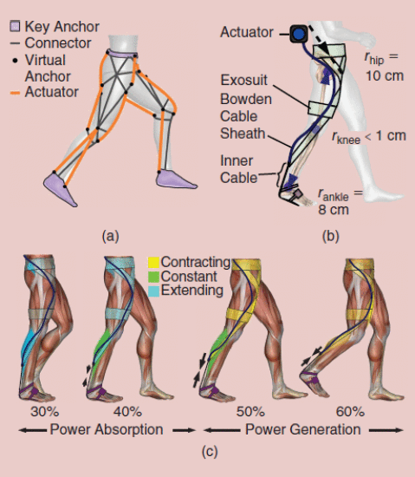
模型运用——
Alan T. Asbeck教授团队
气动
锚点助力
虚拟锚点矩阵
每个锚点连接器负责一个方向上的单外旋。
01
机电
鲍登线穿过主要行走肌肉的外侧
电机可以带动皮带轮在鲍登线上产生力
同一鲍登线在多关节处产生外旋力矩。
02
施力时机
在步态循环的40%时，开始施力
步态循环的60%时，将织物存储的力输送给人体
效率最高，且避开了有害力矩
03

Slide 12
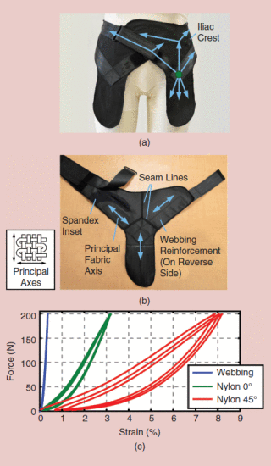
模型运用——
Alan T. Asbeck教授团队
平纹编织尼龙，
由于其尺寸稳定性高
并且与其它织物相比
具有更高的延展刚度。
但和所有织物一样，
若不沿经纬受力
（如45度），
材料变形度也较大。
解决材料变形。
三种不同的织物组成，
轴向主面料，
加强带，
氨纶特殊交织图案
（刚柔结合）。
织物材料
织物组合

Slide 13
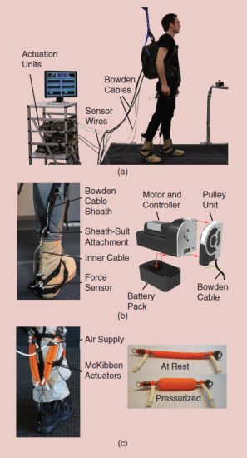
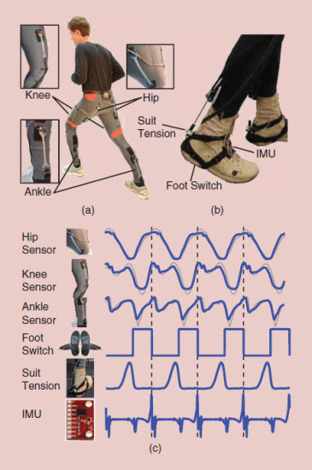
模型运用——
Alan T. Asbeck教授团队
输入：
1.
实验室固定驱动平台（室内康复）；
2.
制动电机直接安装
在外套上，
通过鲍登线传力；电机+鲍登线卷。
3.空气压缩机配合气管；
柔性传感器：
嵌入式液态金属
（共晶镓铟合金）
在作为可变电阻器的超弹性硅酮材料的通道中，可以测量应变，压力，曲率和剪切力的软传感器。
灰色是Vicon（传统精确）运动捕捉系统的真实角度数据。虚垂直线是脚踏地的时刻。

Slide 14
下肢外骨骼实例分析
H. Kazerooni教授团队
加州大学伯克利外骨骼
2006年4月
刚性全身型外骨骼
Luke M Mooney教授团队
麻省理工MIT外骨骼
2014年5月
刚性局部型行走增强模块
Alan T. Asbeck教授团队
哈佛外骨骼
2014年12月
气动、机电柔性机械外骨骼

Slide 15
下肢外骨骼综合评价
KPI评价
伯克利刚性全身型
MIT刚性局部型
哈佛柔性
成本投入
机械材料
人体负担
能源消耗
材料刚性精密
制作成本较高
可以同时承担自己的重量和负载的重量
BLEEX平均功率消耗为1143W，
而步行时消耗的机械功率为165W。
只有14%用于有用功。
整机材料容易获得
材料成本不算高
一个模块总质量为4.0公斤，腰部为1.7公斤，腿部为2.3公斤
两台24V锂聚合物电池供电，平均电功率测量值为49±5.3W。电池寿命为2.4小时，这等于
在1.5m / s时走13km。
织物成本（低）机电系统（低），
气动系统（长度订制，较高）；
软传感器（高）；
纺织物质量基本可以忽略，
小型空气压缩机和气管，
驱动电机和鲍登线（5.5公斤）
气动：一个（> 1 kW）
空气压缩机；
机电：4小时连续行走，
平均消耗大约50瓦；

Slide 16
下肢外骨骼综合评价
KPI评价
伯克利刚性全身型
MIT刚性局部型
哈佛柔性
人机交互
机械干涉
算法交互
不工作时，
系统呈松弛状态，
对运动无阻碍，
但在工作时，仍会机械强制地施加大量的力。
本模块为自主运作装置，且为局部作用模块，
所需信息输入要求不高；
柔性材料，
干涉程度基本为零
软传感器，
液态金属阻值变化敏感，
数据采集效率和可靠性较高。
需要一定时间的人机熟悉，机器牵引人体运动；
通过传感器，
实时判断人体的运动状态，自动进行助力工作，
无需预编程工作；

Slide 17
下肢外骨骼综合评价
KPI评价
伯克利刚性全身型
MIT刚性局部型
哈佛柔性
功能效益
载荷能力
助力能力
BLEEX已经被证明
可以支持高达75公斤，
并以高达1.3米/秒的速度行走。
液压驱动人体，
并携带负载运动，
满足助力要求。
在有助力下
以1.5米/秒行走，23公斤负荷
只在需要1.85±0.11 W / kg，而无外骨骼6.98±0.24 W /kg；
平均施加正机械功率23±2W（每脚踝11.5W），
可降低步行代谢成本
36±12 W（装置自重产生惯性）， 相对于未佩戴外骨骼，减少代谢程度为8±3％。
由于材料的柔性，
只能提供一定的拉力，
载荷能力基本没有。
且不能为身体提供支撑。
相比于传统的刚性
所提供的最大力量较低，
但可以满足在步态循环中的机械助力。
当以1.25米/秒的速度行走时，
实时供力（>250N）

Slide 18
外部因素——其他加分项
伯克利刚性全身型
MIT刚性局部型
哈佛柔性
1、为了减少人机干涉程度
大幅增加自由度
结构复杂、难以穿戴、
耗能提高
2、机械装置外观十分夸张，
难以融入社会，
需要使用者
进行一段时间的熟悉机器。
3、刚性机械外骨骼需要大范围的作用空间；
4、通过可调节支架
提高装置通用性
鉴于玻璃纤维支柱的长度，此装置
会占据较大的作用空间，
且不适于快速穿戴；
1.制动器和执行器分离，
仅由连接介质连接，
提高了机械的透明度；
2.可以穿在正常衣服下面，
低调，于社会相容；
3.类似于衣物，便于穿戴；
4.调整初始参数，可以使装置长度增加，提高exo的通用性；

Slide 19
刚柔对比——设计导向
刚性
柔性
1、实现柔性传力
（柔性介质，气管，电缆）
提高传力的合理性稳定性和效率；
（避免力的滑移，和有害力矩）
2、载荷能力基本为零；
无法导力到地上，无支持力
（使用者身体健全，非老年人）
3、干涉基本为零；易穿戴
存在价值和设计趋势；
4、低调，低调，低调
5、占用空间较小
6、提高装置通用性（弹性绳）
7、核心突破，柔性传感器，力的控制（气、缆）
效率、精度
1、优化机械设计，提高效率
化整体设计为局部模块，
化宏观复杂为细节简约，
——降低成本（机、人、能）
2、具有出色的载荷能力，支持力
3、尽可能地降低干涉，
（增加自由度=柔性，轴承）——高耗能
4、简化机械设计，提高机械透明度，易于穿戴
促进融入社会（或者刚性仅为专用）
5、机械装置需要占据大量作用空间
（化摆动为转动）
6提高装置通用性（伸缩杆）

Slide 20
参考文献
[1]Asbeck, A. T., De Rossi, S. M. M., Galiana, I., Ding, Y., & Walsh, C. J. (2014). Stronger, Smarter, Softer: Next-Generation Wearable Robots. IEEE Robotics & Automation Magazine, 21(4), 22-33. doi:10.1109/mra.2014.2360283
[2]Bogue, R. (2009). Exoskeletons and robotic prosthetics: a review of recent developments. Industrial Robot: An International Journal, 36(5), 421-427. doi:10.1108/01439910910980141
[3]Browning, R. C., Modica, J. R., Kram, R., & Goswami, A. (2007). The effects of adding mass to the legs on the energetics and biomechanics of walking. Med Sci Sports Exerc, 39(3), 515-525. doi:10.1249/mss.0b013e31802b3562
[4]Elliott, G., Sawicki, G. S., Marecki, A., & Herr, H. (2013, 24-26 June 2013). The biomechanics and energetics of human running using an elastic knee exoskeleton. Paper presented at the 2013 IEEE 13th International Conference on Rehabilitation Robotics (ICORR).
[5]Gopura, R. A. R. C., Kiguchi, K., & Bandara, D. S. V. (2011, 16-19 Aug. 2011). A brief review on upper extremity robotic exoskeleton systems. Paper presented at the 2011 6th International Conference on Industrial and Information Systems.
[6]J. F. Veneman, R. Ekkelenkamp, R. Kruidhof, F. C. T. van der Helm, & Kooij, H. v. d. (2005). Design of a series elastic- and Bowden cable-based actuation system for use as torque-actuator in exoskeleton-type training. 9th International Conference on Rehabilitation Robotics, 2005(ICORR 2005), 496-499.
[7]Lee, Y., Kim, Y.-J., Lee, J., Lee, M., Choi, B., Kim, J., . . . Choi, J. (2017). Biomechanical Design of a Novel Flexible Exoskeleton for Lower Extremities. IEEE/ASME Transactions on Mechatronics, 22(5), 2058-2069. doi:10.1109/tmech.2017.2718999
[8]Ma, S., Yao, J., Wei, X., & Zhu, Y. (2016). Topology optimization design of 6-DOF lower extremity exoskeleton leg for load carrying. Paper presented at the Advanced Information Management, Communicates, Electronic and Automation Control Conference (IMCEC), 2016 IEEE.
[9]Mooney, L. M., Rouse, E. J., & Herr, H. M. (2014). Autonomous exoskeleton reduces metabolic cost of human walking during load carriage. Journal of NeuroEngineering and Rehabilitation, 11(1), 80. doi:10.1186/1743-0003-11-80
[10]WALSH, C. J., ENDO, K., & HERR, H. (2007). A QUASI-PASSIVE LEG EXOSKELETON FOR LOAD-CARRYING AUGMENTATION. International Journal of Humanoid Robotics, 04(03), 487-506. doi:10.1142/s0219843607001126
[11]Zoss, A. B., Kazerooni, H., & Chu, A. (2006). Biomechanical design of the Berkeley lower extremity exoskeleton (BLEEX). IEEE/ASME Transactions on Mechatronics, 11(2), 128-138. doi:10.1109/tmech.2006.871087
[12]范伯骞. (2017). 液压驱动下肢外骨骼机器人关键技术研究. (博士), 浙江大学. Available from Cnki
[13]机器人学家. (2015). ReWalk人体外骨骼让截瘫患者走上街头. 商业观察(02), 56-57.

Slide 21
产
业
前
沿
汇报完毕 谢谢大家
产业前沿第二组

